Slide 1






Slide 2





Slide 3

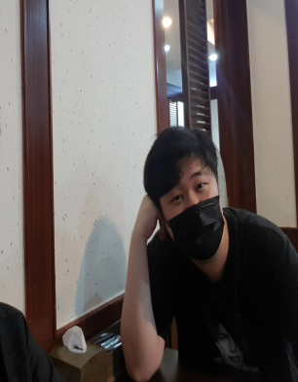
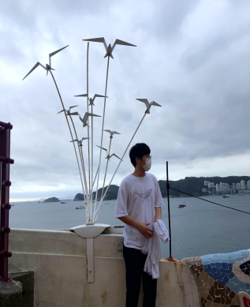
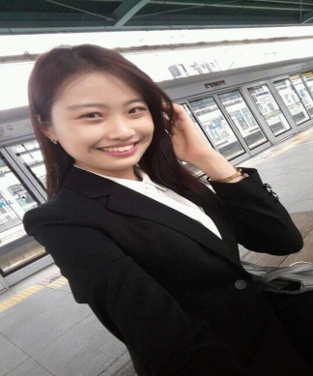
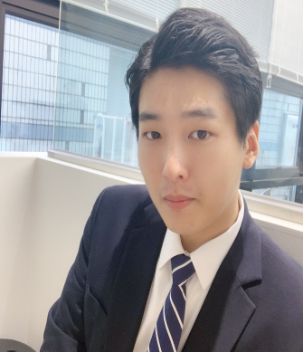

팀장: 윤예준
팀원: 이원회
팀원: 이은지
팀원:이창근
팀원: 이혜지
- 프론트엔드: Vue
- 프론트엔드: Vue
- 백엔드: Django
-백엔드:
블록체인네트워크
(하이퍼레저패브릭) 구축
- 프론트엔드: Vue
-Jira, Gitlab 관리
- UCC제작
- REST API 구축
- 기획(동영상, PPT)

Slide 4
팀장: 윤예준
팀원: 이원회
팀원:이창근
팀원: 이혜지
- 백엔드:
블록체인네트워크
(하이퍼레저패브릭) 구축
- 프론트엔드: Vue
- 프론트엔드: Vue
- 프론트엔드: Vue
- UCC제작
- 배포,Jira, Gitlab 관리
- 기획(동영상, PPT)
- 백엔드: Django
- 백엔드: Django
개발진행상황에 따라
유동적으로 작업할 예정
- REST API 구축

Slide 5



Slide 6
UI 디자인 작업 위주
Main
Home
게시판CRU
회원관리 Form
Back-End
회원관리
회원가입
로그인
SMS 본인인증
Front-End

Slide 7
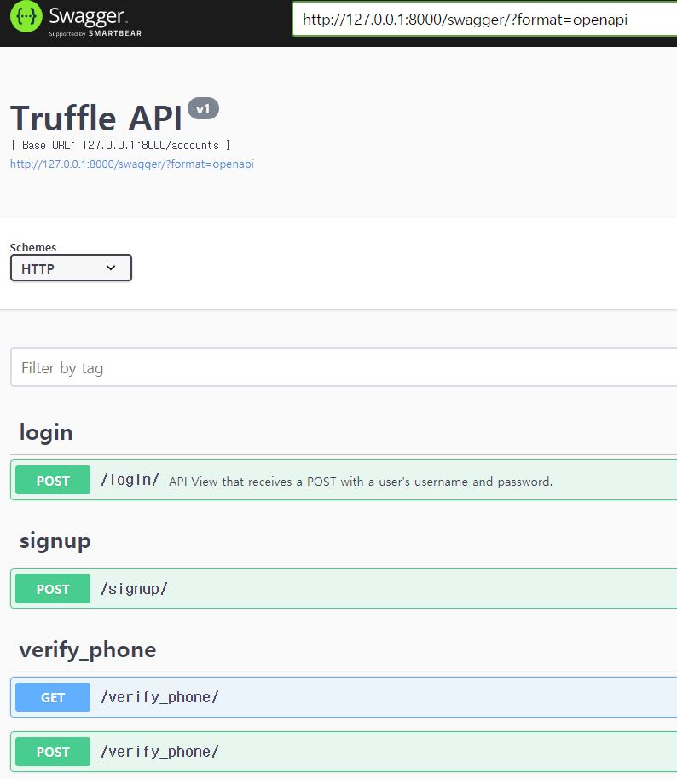
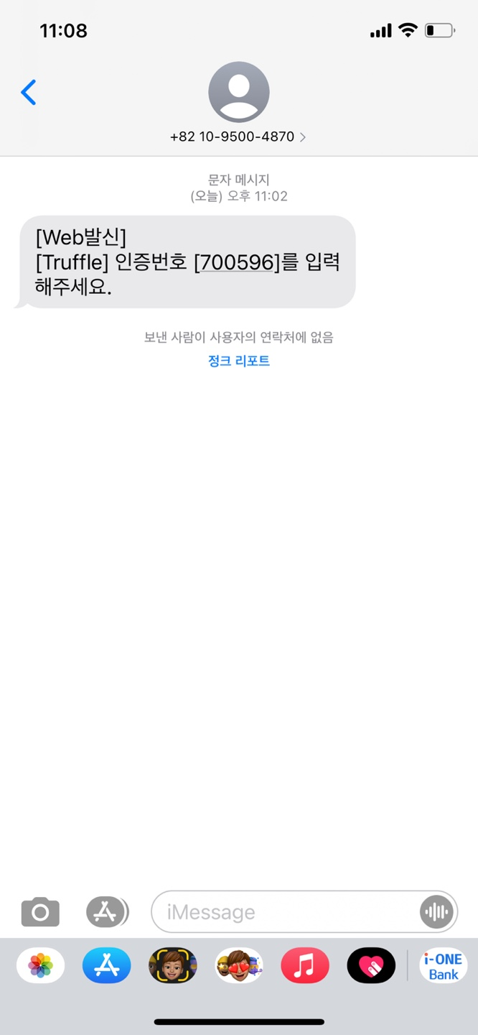
회원가입
로그인
SMS 본인인증
SMS 본인인증

Slide 8

(프론트엔드)

Slide 9
Thank You

